Slide 1
环境工程 · 固体废物资源化
废旧轮胎的回收
与资源化利用
Recycling and Resource Utilization of Waste Tires
汇报人：环境工程专业 | 指导教师：×××
2026 年 6 月

Slide 2
目 录
01
研究背景与意义
黑色污染 · 资源属性
CONTENTS
02
回收体系与管理
回收网络 · 政策法规
03
资源化利用途径
翻新 · 胶粉 · 热解 · 再生胶
04
下游应用领域
道路 · 场地 · 建材 · 能源
05
效益分析与挑战
环境 · 经济 · 瓶颈
06
发展趋势与结论
技术展望 · 总结

Slide 3
01
研究背景与意义
黑色污染 · 资源属性 · 政策驱动
废旧轮胎的回收与资源化利用

Slide 4
为什么关注废旧轮胎？
体量巨大
难以降解
我国年产生量已超 2000 万吨，约 3.3 亿条，且以年均 6–8% 速度递增
轮胎以橡胶、炭黑、钢丝、纤维复合而成，自然降解需上百年
污染严重
资源富集
露天堆存形成"黑色污染"，火灾、蚊媒、土壤与地下水风险并存
热值高达 32 MJ/kg，富含橡胶烃，是名副其实的'城市矿产'
废旧轮胎的回收与资源化利用

Slide 5
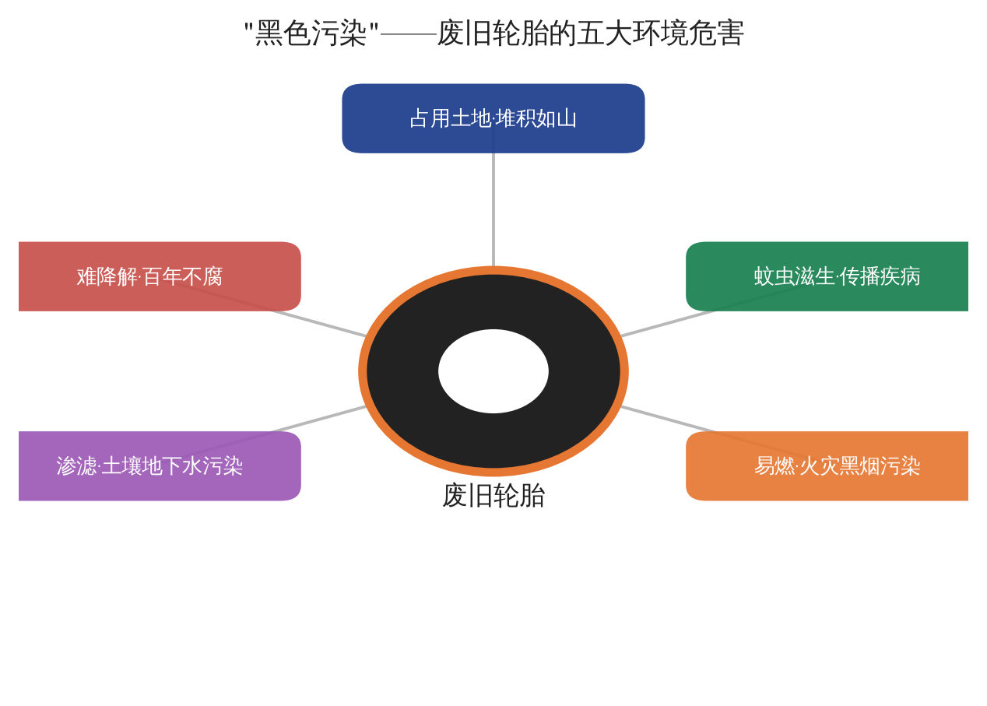
"黑色污染"——废旧轮胎的环境危害
占用土地
全球每年数十亿条退役，露天堆存如山，侵占大量土地资源
火灾隐患
轮胎易燃且燃烧释放 SO₂、多环芳烃等有毒黑烟，火场难以扑灭
病媒滋生
堆体积水成为蚊虫繁殖温床，传播登革热等疾病
土壤水体
降解析出锌、铅及有机助剂，污染土壤与地下水
难以降解
交联橡胶结构稳定，自然界中数百年难以分解
废旧轮胎的回收与资源化利用
01

Slide 6
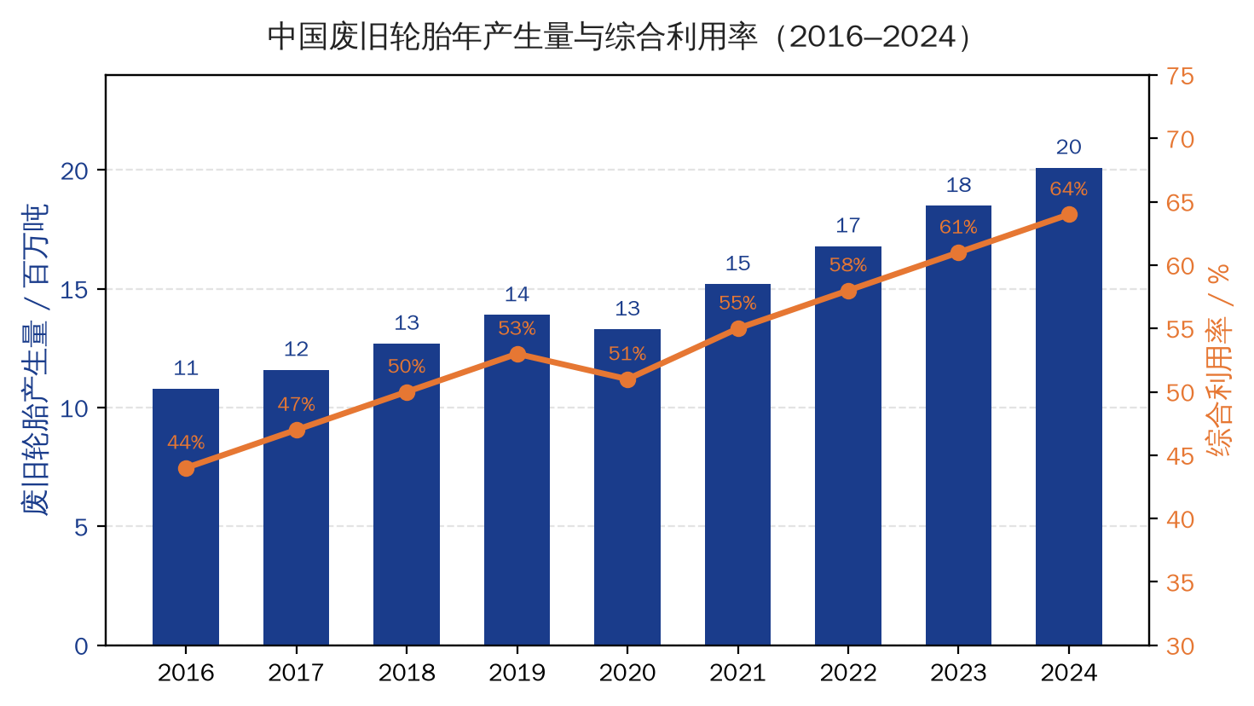
触目惊心的数字
20 百万吨
3.3 亿条
64 %
32 MJ/kg
我国年产生量
退役轮胎数量
综合利用率
平均热值
关键判读
· 产生量持续刚性增长，2024 年突破 2000 万吨
· 综合利用率稳步提升至 64%，但仍显著低于欧盟、日本（>90%）
· 提升空间巨大，资源化是必由之路
废旧轮胎的回收与资源化利用
02

Slide 7
02
回收体系与管理
政策法规 · 回收网络
废旧轮胎的回收与资源化利用

Slide 8
政策驱动与产业发展历程
2011
《废轮胎综合利用行业准入条件》发布，行业规范化起步
政策内核
2016
工信部推行生产者责任延伸（EPR）制度试点
EPR 生产者责任延伸
谁生产、谁回收、谁负责
减量化 · 资源化 · 无害化
固废处理三大原则
双碳 + 无废城市
循环经济政策双轮驱动
从'被动处置'转向'主动循环'
2020
《固体废物污染环境防治法》修订，强化全过程管理
2021
"无废城市"建设深入推进，胶粉改性沥青纳入推广
2024
双碳目标驱动，循环经济与资源化利用上升为国家战略
废旧轮胎的回收与资源化利用
03

Slide 9
废旧轮胎回收体系流程
产生源
回收网点
分拣分类
预处理
资源化
产品市场
汽修厂 · 4S店
物流车队 · 个人
区域回收站
规范化收集
按规格/损伤
分级分流
去钢丝/纤维
破碎清洗
翻新/胶粉/热解
再生利用
改性沥青/制品
再生材料销售
关键瓶颈：回收网络分散、'小散乱'非正规处置占比高、可追溯体系不完善。
对策：依托 EPR 构建'互联网+回收'平台，推动规范化、规模化、可追溯的逆向物流。
废旧轮胎的回收与资源化利用
04

Slide 10
03
资源化利用途径
翻新 · 胶粉 · 热解 · 再生胶
废旧轮胎的回收与资源化利用

Slide 11
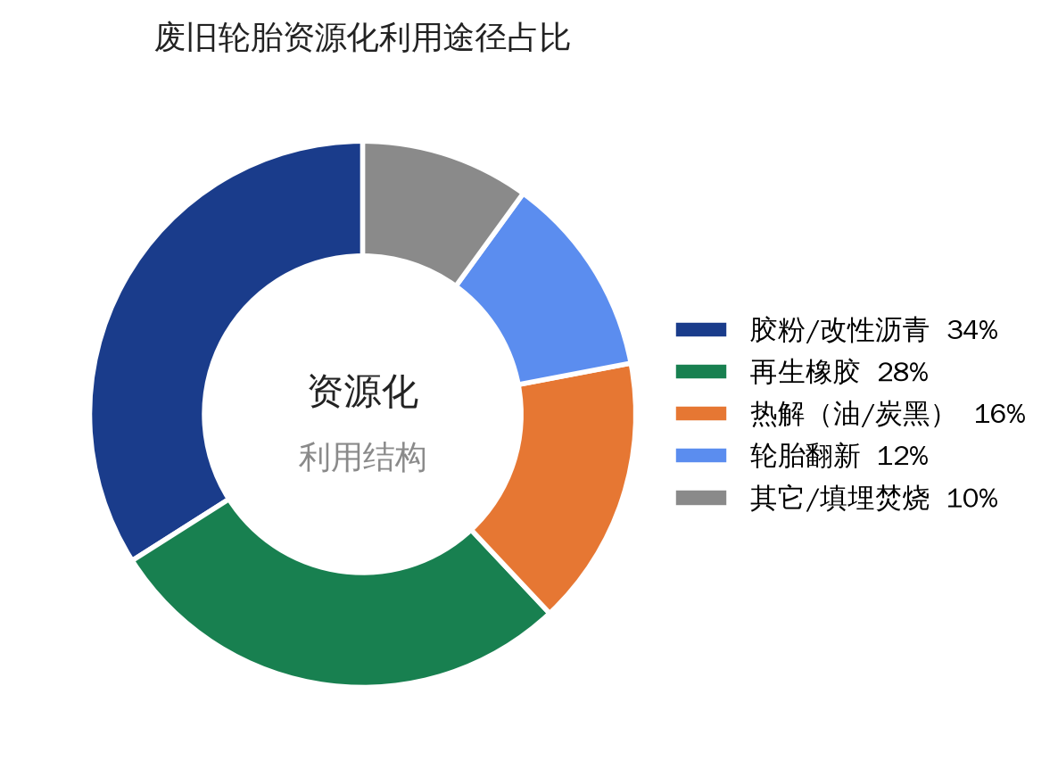
资源化利用的四大途径
① 轮胎翻新
最高层级·能耗最低
在胎体上重贴胎面，恢复使用功能
② 胶粉/改性
规模最大·应用最广
常温/低温粉碎制胶粉，改性沥青、橡胶
③ 热裂解
彻底资源化·高值
无氧高温分解为油、炭黑、钢丝、气
④ 再生胶
传统工艺·量大
脱硫再生使橡胶恢复塑性可再加工
「减量化→资源化」优先序：
翻新 > 胶粉 > 热解 > 焚烧填埋
废旧轮胎的回收与资源化利用
05

Slide 12
途径一：轮胎翻新（Retreading）
资源化最高层级
原理
检测合格胎体，打磨后重贴新胎面，硫化复原使用功能
优势
能耗与排放最低，1 条翻新胎≈节约 70% 原材料与能源
局限
仅适用胎体完好的载重/工程胎，乘用胎翻新比例低
环境友好度最高，应作为优先选项；我国翻新率仍远低于发达国家。
废旧轮胎的回收与资源化利用
06

Slide 13
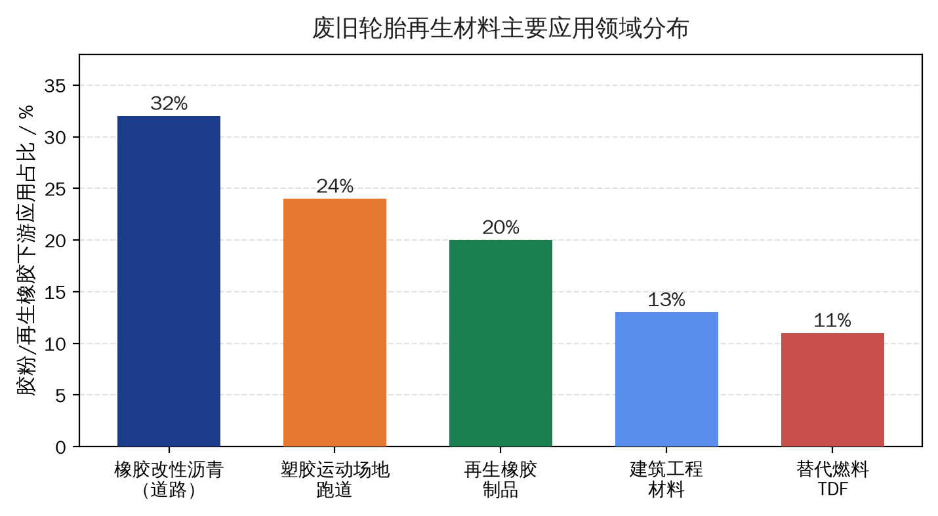
途径二：胶粉与橡胶改性沥青
应用规模最大
制备
常温/低温（冷冻）粉碎，去除钢丝纤维制成 20–200 目胶粉
改性沥青
胶粉掺入沥青形成弹性网络，提升高低温性能与抗车辙
效益
路面更耐久、降噪 3–5 dB，大量消纳废胎，技术成熟
胶粉再生材料下游应用占比
是当前消纳量最大、最具推广价值的资源化方向。
废旧轮胎的回收与资源化利用
07

Slide 14
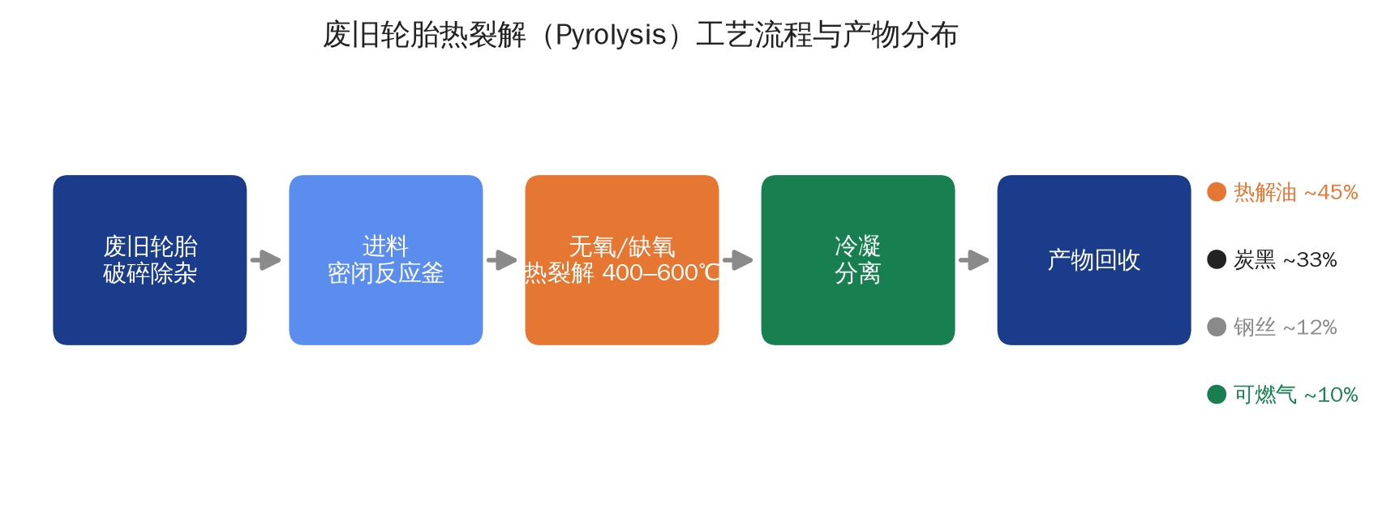
途径三：热裂解（Pyrolysis）
彻底资源化·高值
工艺
破碎后于无氧/缺氧反应釜中 400–600℃ 热裂解
产物
热解油≈45%、炭黑≈33%、钢丝≈12%、可燃气≈10%
关键
废旧轮胎热裂解工艺流程与产物分布
需控制二次污染，连续化、清洁化是产业升级方向
可实现近零废弃的彻底资源化，是高值化利用的重要前沿。
废旧轮胎的回收与资源化利用
08

Slide 15
途径四：再生橡胶（Reclaimed Rubber）
传统工艺·量大
原理
通过热—氧—机械或脱硫剂作用，使硫化橡胶部分脱硫恢复塑性
应用
再生胶可部分替代生胶，用于轮胎、胶管、胶鞋等制品
挑战
传统动态脱硫能耗高、有异味，需向绿色脱硫升级
工艺成熟、消纳量大，绿色化、连续化脱硫是技术改进重点。
废旧轮胎的回收与资源化利用
09

Slide 16
04
应用领域与对比
道路 · 场地 · 建材 · 能源
废旧轮胎的回收与资源化利用

Slide 17
再生材料的下游应用领域
1
橡胶改性沥青
掺入胶粉改善沥青高低温性能，路面更耐久、降噪
2
塑胶运动场地
胶粒铺设跑道、球场，弹性好、环保（需控 VOC）
3
再生橡胶制品
胶板、密封件、防水卷材、橡胶地砖等
4
建筑工程材料
橡胶混凝土、隔震垫、轻质填料、护坡
废旧轮胎的回收与资源化利用
10

Slide 18
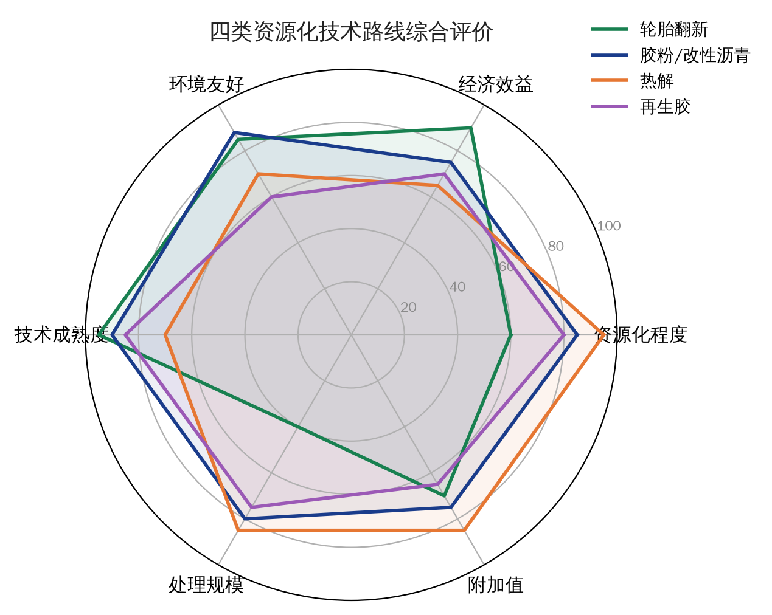
四类技术路线综合对比
技术
资源化程度
经济性
环境友好
成熟度
轮胎翻新
中
高
高
成熟
胶粉改性
高
较高
高
成熟
热裂解
很高
中
中
推广中
再生胶
较高
中
中
成熟
结论：不存在单一最优技术。应按轮胎状况构建'梯级利用'体系——
可翻新者优先翻新，其余制胶粉/再生胶高值利用，复杂废胎进入热解彻底回收。
废旧轮胎的回收与资源化利用
11

Slide 19
05
效益、挑战与展望
环境 · 经济 · 趋势
废旧轮胎的回收与资源化利用

Slide 20
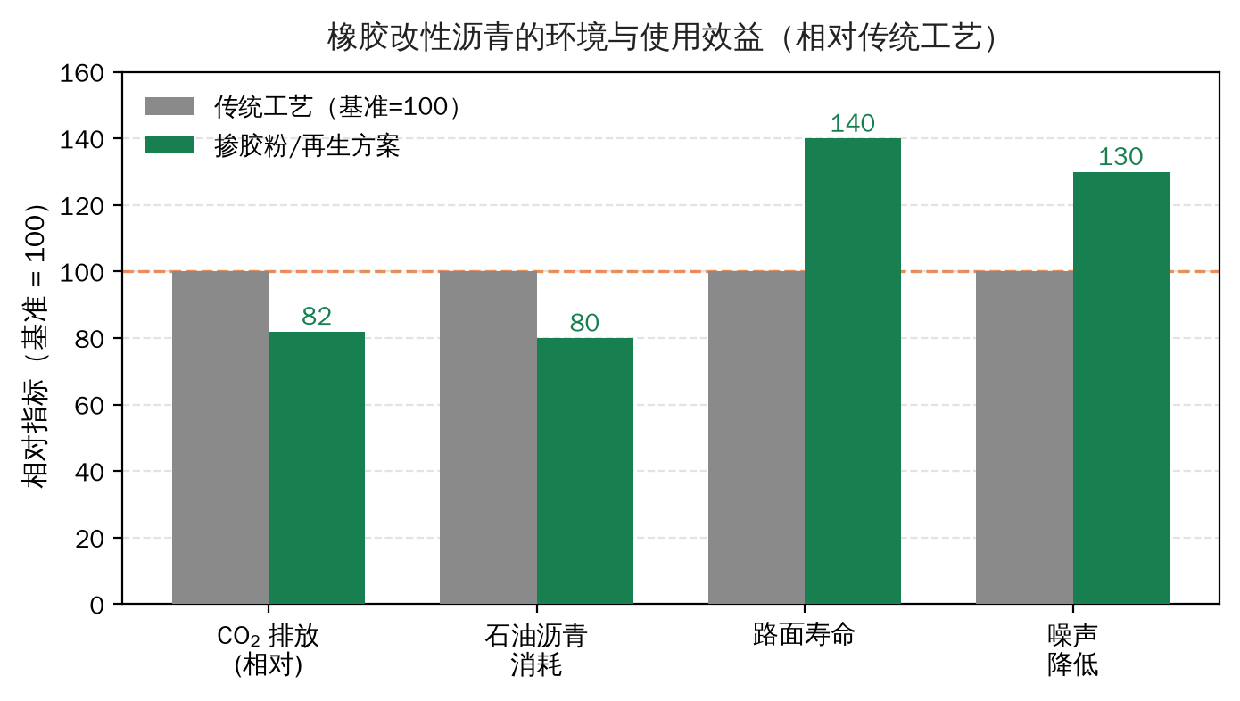
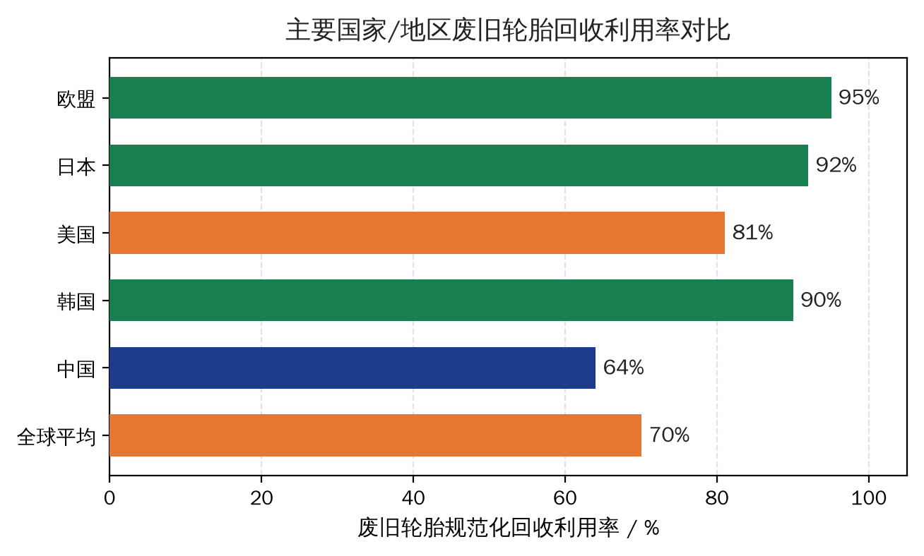
环境效益与经济效益
环境效益
· 每利用 1 吨废胎≈节约 0.7 吨石油
· 减少 CO₂ 排放，缓解黑色污染
· 替代天然/合成橡胶，降低开采压力
经济效益
· 形成胶粉—沥青—制品产业链
· 热解油、炭黑、钢丝均可变现
· 带动就业与区域循环经济
社会效益
· 助力'无废城市'与双碳目标
· 提升固废规范化管理水平
· 城市矿产战略资源保障
废旧轮胎的回收与资源化利用
12

Slide 21
现存挑战与应对策略
⚠ 回收体系不健全
⚠ 技术装备待升级
非正规'土法炼油'屡禁不止，污染严重
部分工艺能耗高、二次污染风险
对策 健全 EPR + 数字化回收平台，强化监管
对策 推广清洁热解、连续化智能化装备
⚠ 产品标准与市场
⚠ 经济性与补贴
再生产品标准不统一、认可度偏低
部分路线盈利薄、依赖政策
对策 完善标准体系，政府绿色采购引导
对策 税收优惠 + 碳交易 + 高值化产品
废旧轮胎的回收与资源化利用
13

Slide 22
发展趋势与未来展望
高值化
清洁化
智能化
低碳化
循环化
从燃料/填充向
高端再生材料、
精细化学品升级
连续热解、绿色
脱硫，降低能耗
与二次污染
数字化回收平台
+ AI 分拣，构建
可追溯逆向物流
纳入碳核算与
碳交易，服务
双碳战略
全生命周期设计
绿色轮胎，闭环
材料循环
总体方向：构建'设计—回收—再生—应用'的全链条闭环体系，
推动废旧轮胎从'环境负担'转变为'循环经济与双碳战略下的城市矿产'。
废旧轮胎的回收与资源化利用
14

Slide 23
结论
现状
废旧轮胎量大、难降解、污染重，但资源属性突出，是亟待开发的'城市矿产'。
路径
翻新、胶粉、热解、再生胶四大途径各有优劣，应构建梯级利用体系。
效益
资源化兼具显著的环境、经济与社会效益，契合循环经济与双碳目标。
展望
向高值化、清洁化、智能化、低碳化发展，实现全链条闭环循环。
废旧轮胎的回收与资源化利用
15

Slide 24
感谢聆听
敬请各位老师批评指正
废旧轮胎的回收与资源化利用 | 环境工程专业

